Slide 1

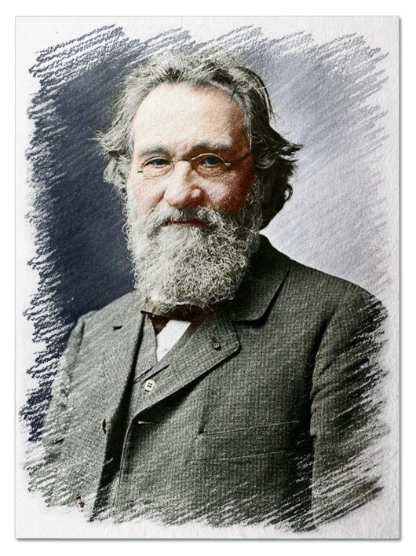
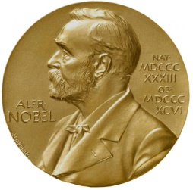
Мечников И. И. – лауреат Нобелевской премии
Федеральное государственное бюджетное образовательное учреждение
высшего образования
«Новосибирский государственный медицинский университет»
Министерства здравоохранения Российской Федерации
(ФГБОУ ВО НГМУ Минздрава России)
Библиотека
Новосибирск, 2025

Slide 2
«Только одна наука
может вывести
человечество
на истинную дорогу»
(И.И. Мечников)

Slide 3
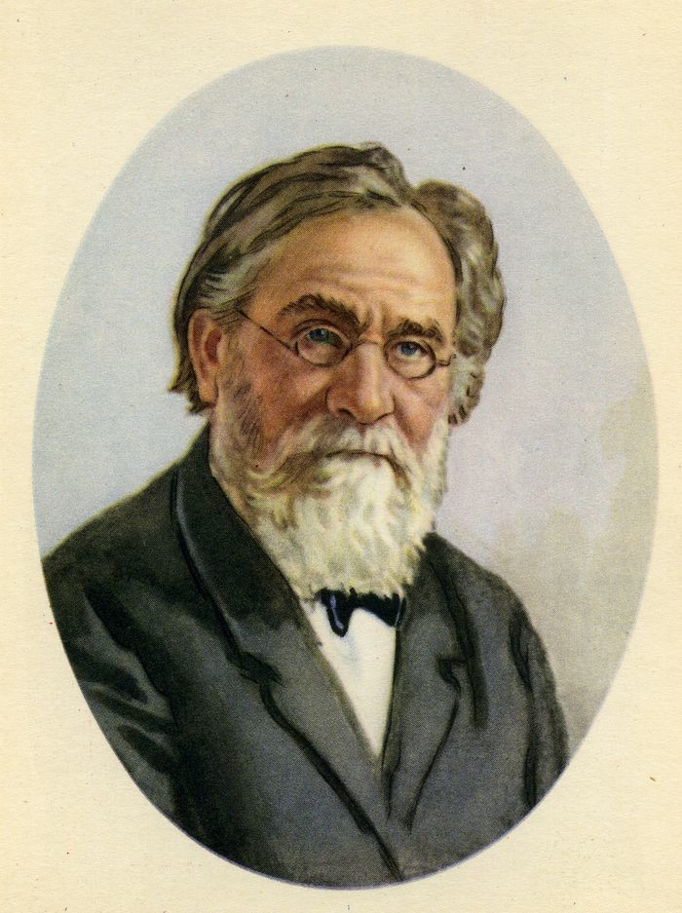
Илья Ильич Мечников (1845 -1916 гг.) –
лауреат Нобелевской премии (1908 г.), выдающийся российский биолог: эмбриолог, физиолог, патолог, бактериолог, иммунолог.

Slide 4
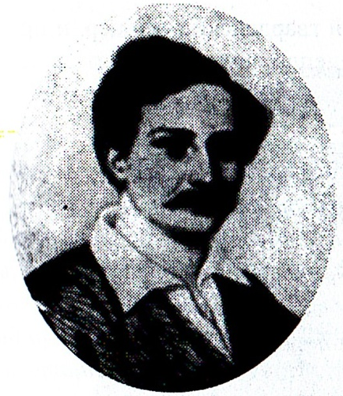
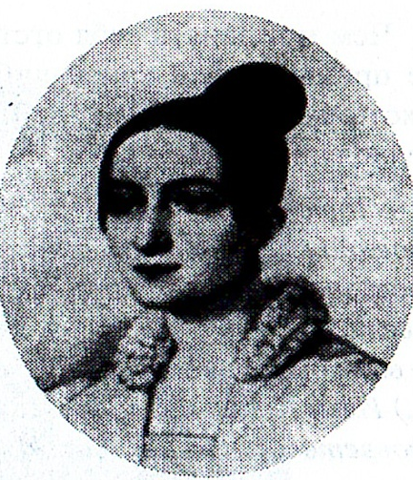
Детство и юность
Родился Илья Ильич 3 (15) мая 1845 года в родовом имении Ивановке Купянского уезда Харьковской губернии. Отец - Илья Иванович (1810-1878 гг.), помещик, офицер войск царской охраны, мать Мечникова, в девичестве Эмилия Невахович (1814-1879 гг.) - дочь Льва Неваховича, богатого еврейского писателя.
Илья Иванович Мечников
(1810-1878 гг.)
Эмилия Львовна Мечникова
(1814-1879 гг.)

Slide 5
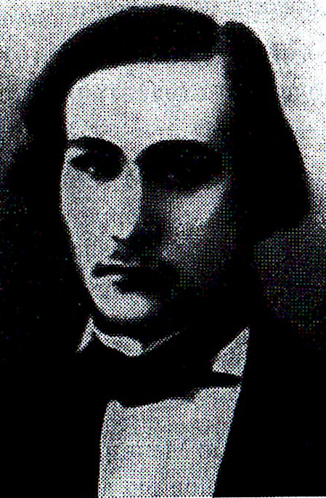
Детство и юность
Илья был последний из пяти детей и четвертый по счету сын в семье Мечниковых. Путь в науку начался с детства, проявлялось это в интересе к познанию окружающей природы: сборе растений для гербария, наблюдении за насекомыми.
Годы учёбы Ильи прошли в Харькове, где он окончил гимназию (1856-1862 гг.) и университет (1862-1864 гг.), с ранних лет увлёкшись научными исследованиями.
Илья Мечников
16 лет

Slide 6
Начало пути в науку
  Из-за увлечения Мечниковым И. И. естественными науками, при поступлении в Харьковский университет им был выбран и соответствующий факультет. Окончив в 1864 году (за два года и первым по успехам) университет, Мечников повторил путь великих ученых XVII-XVIII веков. Все мысли будущего ученого были заняты о начале серьёзной исследовательской деятельности.
  Вскоре Мечников уехал в Италию: в Неаполе он познакомился с русским биологом А. О. Ковалевским (1840-1901 гг.). В 1865 году исследователи опубликовали ряд трудов о зародышевом развитии беспозвоночных. В 1867 году Илья Мечников и Александр Ковалевский за заслуги в области естественных наук стали первыми лауреатами Бэровской премии. Второй раз исследователи будут удостоены этой премии в 1870 году.

Slide 7
От доцента до профессора
Вернувшись в Россию Мечников И. И. защитил магистерскую диссертацию на тему «История эмбрионального развития Sepiola» и в апреле 1867 года был избран доцентом Новороссийского университета в городе Одессе. Добившись выдвижения делегатом на первый Российский съезд естествоиспытателей в Петербурге, где Илья Ильич выступил с докладом, он был замечен и приглашён на должность доцента (при кафедре зоологии К. Ф Кесслера) Петербургского университета. Мечников И. И. принял предложение. Лаборатории при кафедре не было, и Илья Ильич занимался микроскопированием в своей квартире на Среднем проспекте Васильевского острова.

Slide 8
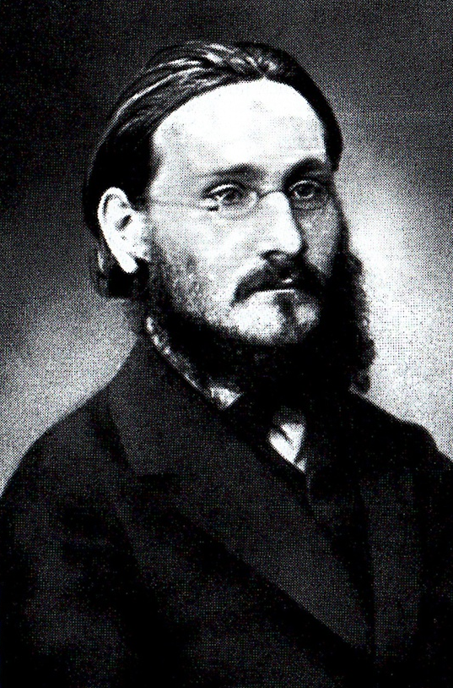
От доцента до профессора
Для дальнейших исследований Мечникову И. И. требовались средства. Поэтому он направляет запросы о предоставлении ему кафедры сначала в Петербургский университет, а затем в Медико-Хирургическую академию, но получает отказы. В 1869 году Илья Ильич принимает предложение стать ординарным профессором Новороссийского университета в Одессе.
Илья Ильич Мечников
1970 год

Slide 9
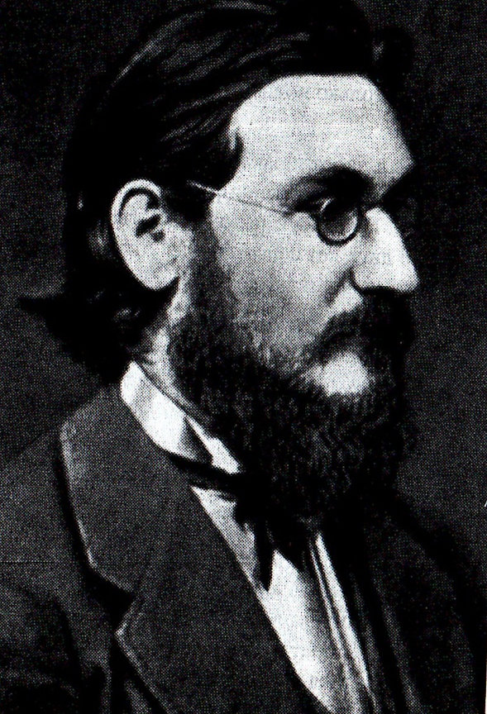
В поисках лучшего места для занятий наукой
Работа в университетах всегда сопровождалась командировками за границу, а это предполагало знакомство с иностранными учеными и обмен опытом.
В должности ординарного профессора Мечников И. И. проработал до 1882 года и подал в отставку, решив поселится в Италии.
Илья Ильич Мечников
1875 год

Slide 10
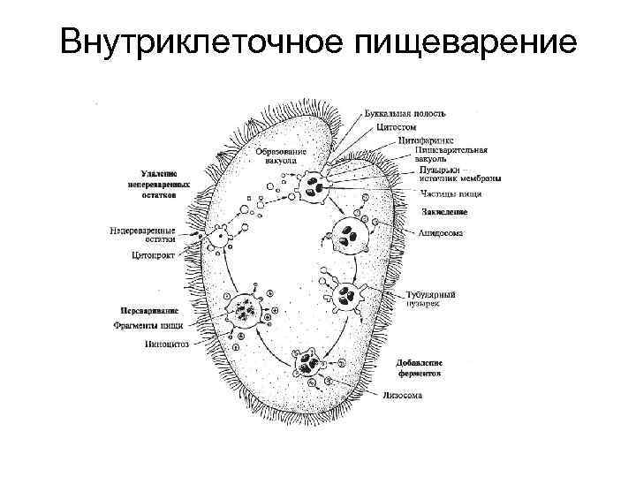
Тернистый путь фагоцитарной теории
Получение наследства от второго брака, позволило Мечникову И. И. в Италии заняться изучением процесса внутриклеточного пищеварения. Именно в Мессине было сделано открытие, которое повлияло на всю жизнь ученого.

Slide 11
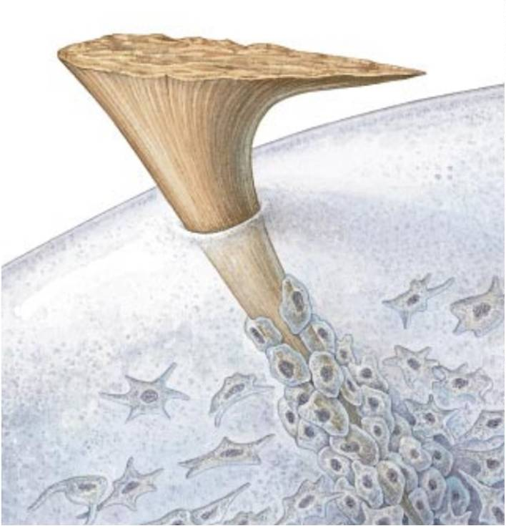
Тернистый путь фагоцитарной теории
Все началось с того, что Мечников заинтересовался вопросом, как организм защищается от вредоносных микроорганизмов. Воткнув в тело морской звезды шип розы, ученый наблюдал, как вокруг последнего начинают скапливаться подвижные клетки, которые пытались либо поглотить шип, либо создать защитный слой вокруг него. Мечников назвал эти клетки фагоцитами (от др.-греч. φαγεῖν «пожирать» + κύτος «клетка»), а само явление – фагоцитозом.
Шип розы в теле
морской звезды

Slide 12
Тернистый путь фагоцитарной теории
Не все открытия, совершенные Мечниковым, принимались научным сообществом, ведь его идеи переворачивали с ног на голову уже устоявшиеся представления о работе человеческого организма.
Одно из «сражений» противников фагоцитарной теории произошло на Международном гигиеническом конгрессе в Лондоне. Илья Ильич выступил с речью, в которой описал многочисленные эксперименты, опровергающие доводы его оппонентов.

Slide 13
Институт Пастера
Осенью 1888 года семья переехал в Париж, где Илья Мечников стал работать в институте химика и микробиолога Луи Пастера (1822-1895 гг.). В первые годы существования учреждение испытывало финансовые трудности, однако материальная обеспеченность ученого позволила ему отказываться от жалованья в это время. Долгое время в Лаборатории морфологии низших организмов и сравнительной микробиологии Ильи Ильича Мечникова единственным сотрудником была его жена Ольга Николаевна. После смерти Пастера (28 сентября 1905 года) Илья Ильич Мечников был избран заместителем директора института.

Slide 14
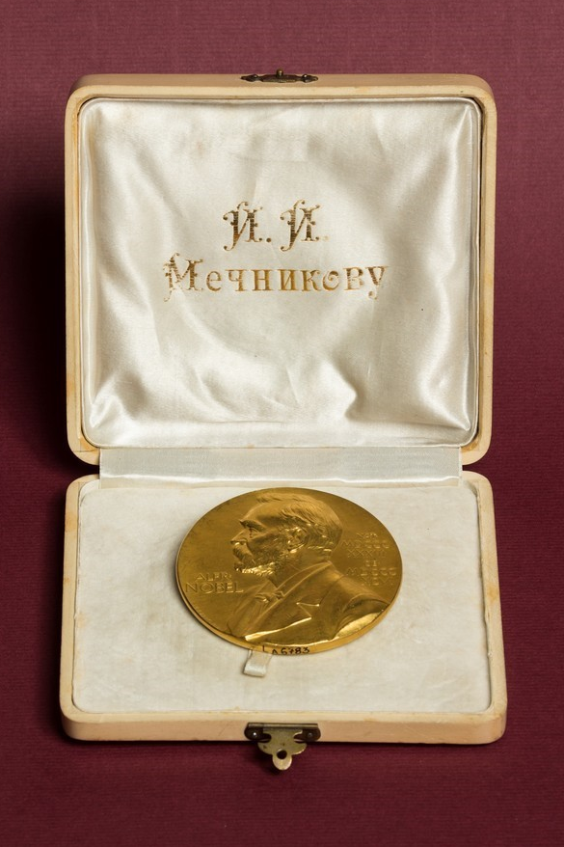
Нобелевская премия
В 1908 году Илья Ильич Мечников был удостоен Нобелевской премии в области медицины и физиологии за свои исследования процесса фагоцитоза в иммунной системе. Эта награда привнесла значительный вклад в понимание защитных механизмов организма.
На приглашение для торжественного вручения награды, Мечников И. И. ответил отказом, сославшись на лекции в Пастеровском институте.

Slide 15
Наследие Мечникова И. И.
Судьба наследия И.И. Мечникова сложилась непросто: часть его документов осталась в Институте Пастера в Париже, другая часть хранится в России, а ещё значительная часть, включающая личные вещи, портреты, награды, в том числе нобелевскую медаль, находится в Латвии и хранится в музее истории медицины имени Паула Страдыня в Риге.

Slide 16
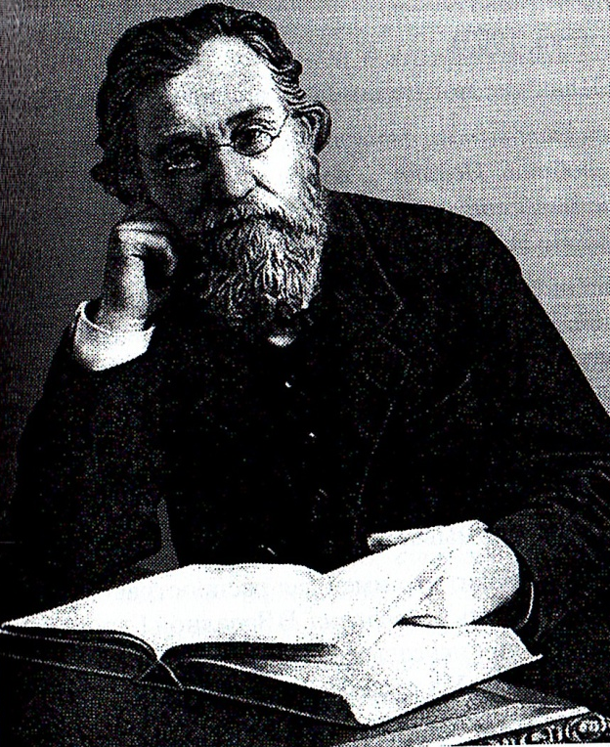
Последнее желание
Илья Ильич Мечников скончался в Париже
15 июля 1916 года в возрасте 71 года. Незадолго до смерти он перенес несколько инфарктов.
Ученый завещал свое тело на медицинские исследования с последующей кремацией и захоронением на территории Пастеровского института, что и было выполнено. Урна с прахом Мечникова И. И. хранится в библиотеке Пастеровского института.
Мечников в Париже
(1912 г.)

Slide 17

Заключение
В жизни этого гениального человека было немало
печальных фактов. Дважды Мечников И. И.
пытался покончить с жизнью из-за болезней своих
жен. Но судьба распорядилась иначе. И человечество
получило массу научных открытий, благодаря жизни
и неиссякаемой энергии выдающегося ученого.
Более подробно изучить информацию о жизни и деятельности Мечникова И. И. можно, взяв книги в читальном зале и на абонементе библиотеки НГМУ.

Slide 18
Список источников
Кужантаева, Л. К. Вклад И.И. Мечникова в науку / Л. К. Кужантаева, А. О. Никитин // Студенческий вестник. – 2022. – № 4-4(196). – С. 45-46. – URL: https://www.elibrary.ru/item.asp?id=48048274 (дата обращения: 05.06.2025)
Гаврилова, А. И. И.И. Мечников: лауреат Нобелевской премии / А. И. Гаврилова // Моя профессиональная карьера. – 2020. – Т. 1, № 10. – С. 62-66. – URL: https://www.elibrary.ru/item.asp?id=42618027 (дата обращения: 03.06.2025)
Василенко, О. О. Илья Ильич Мечников: от "господина ртути" до Нобелевского лауреата / О. О. Василенко // Век информации (сетевое издание). – 2022. – Т. 6, № 4(21). – С. 1-9. – URL: https://www.elibrary.ru/item.asp?id=50234182 (дата обращения: 04.06.2025)
Шабров, А. В. Илья Ильич Мечников: энциклопедия жизни и творчества / А. В. Шабров, И. В. Князькин, А. Т. Марьянович. - СПб. : ДЕАН, 2008. - 1264 с.

Slide 19
Спасибо
за
внимание!

